Slide 1
أمر
الجزء 1: حبقوق
لنتطلع إليه
وعظ د. جيم هارملينغ في كنيسة الطرق المتقاطعة الدولية سنغافورة • CICFamily.com تحميل د. ريك جريفيث • كلية الكتاب المقدس سنغافورة الملفات بلغات عدة للتنزيل المجاني على BibleStudyDownloads.org

Slide 2
أمر لنتطلع إليه
أمر
لنتطلع إليه
تثبيت انظارنا على إعلان الله المستقبلي

Slide 3
السؤال 1: كيف أتطلع إلى المستقبل عندما يبدو أن الحياة ستزداد سوءً ولن تتحسن؟
السؤال 2: كيف أتطلع إلى المستقبل عندما يحدث شيء مريع دون سابق إنذار؟
السؤال 3: ما هو نوع المستقبل الذي أتطلع إليه؟

Slide 4
السؤال 1: كيف أتطلع إلى المستقبل عندما يبدو أن الحياة ستزداد سوءً ولن تتحسن؟

Slide 6
إعلان كاذب؟

Slide 8
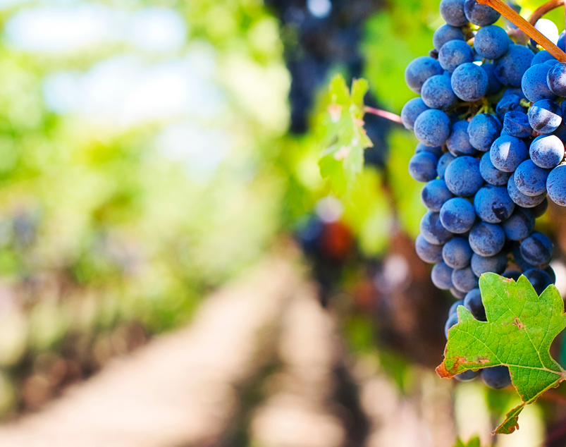
الإيمان ...
يركز على الله كما يعلن عن نفسه.
موجه نحو المستقبل بناء على الماضي.

Slide 9
آمن بالحق عن الله بالرغم من كفر شعبه (1: 1-4).
إنهم يلمحون إلى أن المخطئين قادرون على استخدام الناموس، لإساءة معاملة أشخاص آخرين أقل مهارة في العمل بالنظام الناموسي، يبدو أن القاعدة المعتادة تنص على أن الأشخاص الأقوياء والأذكياء في المجتمع، والأشخاص الذين يمارسون السلطة هناك، هم أنفسهم متورطون بشدة في ارتكاب الأخطاء والإحتيال والعنف، لقد انهارت الحياة المجتمعية تماماً.
جون غولدنغاي

Slide 10
آمن بالحق عن الله بالرغم من كفر شعبه (1: 1-4).
آمن بالحق عن الله بالرغم من أن خطته السيادية تجعل الأمور أسوأ (1: 5-2: 5)

Slide 11
أما البار فبالإيمان يحيا
الثيوديسيا – عمل الله في العالم يظهر متناقضاً مع طبيعته المعلنة
رومية 1: 17
غلاطية 3: 11
عبرانيين 10: 32-39

Slide 12
آمن بالحق عن الله بالرغم من كفر شعبه (1: 1-4).
آمن بالحق عن الله بالرغم من أن خطته السيادية تجعل الأمور أسوأ (1: 5-2: 5)
آمن بالحق عن الله بالرغم من أن العالم الخاطئ يبدو ناجحاً (2: 6-20).

Slide 13
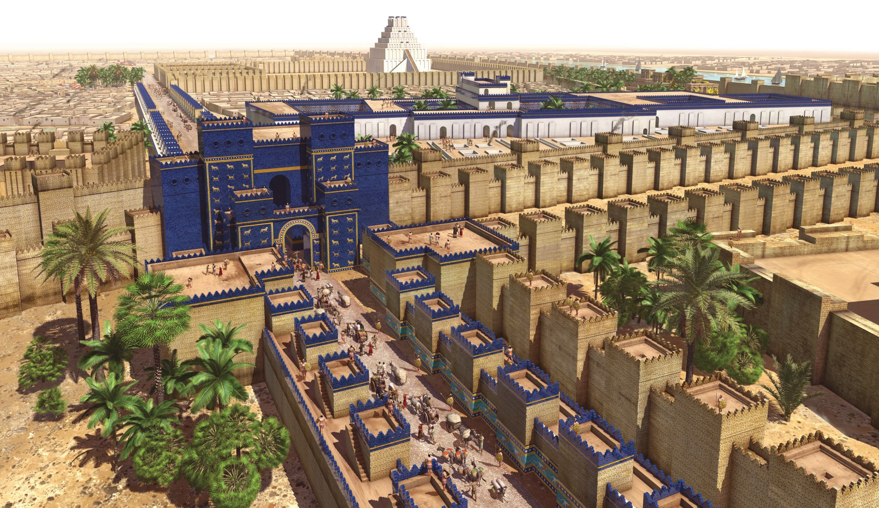
نجاح بابل المحدود
ويل للذين يستغلون الآخرين لتحقيق مكاسب شخصية (ع ٦-٨)
ويل للذين يؤمنون مستقبلهم بتدمير الآخرين (ع 9-11)
ويل للذين يبنون أنفسهم بالظلم (ع 12-14)
ويل للذين يهينون الآخرين أو يسيئون إليهم (ع 15-17)
ويل للذين يصنعون أصناماً تنافس الله (ع ١٨-٢٠).

Slide 14
آمن بالحق عن الله بالرغم من كفر شعبه (1: 1-4).
آمن بالحق عن الله بالرغم من أن خطته السيادية تجعل الأمور أسوأ (1: 5-2: 5)
آمن بالحق عن الله بالرغم من أن العالم الخاطئ يبدو ناجحاً (2: 6-20).
آمن بالحق عن الله لأن الله كان صادقاً في كلمته (3: 1-19)

Slide 15
الإيمان المسيحي مبني بقوة على الحقائق وليس على الأفكار، وإذا كانت الحقائق المسجلة في الكتاب المقدس غير صحيحة، فليس لدي أي رجاء أو راحة، لأننا لا نخلص بالأفكار، بل بالحقائق والأحداث.
مارتن لويد-جونز

Slide 16
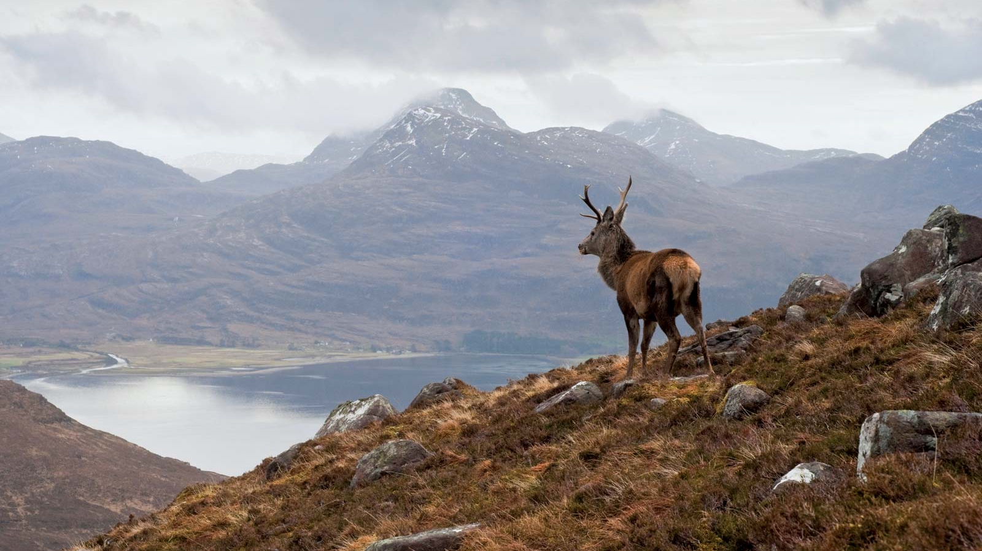
يجعل قدمي كالأيائل
يمشيني على مرتفعاتي

Slide 17
Black

Slide 18
رابط الوعظ الموضوعي على BibleStudyDownloads.org
أحصل على هذا العرض التقديمي مجاناً
Notes:
The Bible…Basically (bb)

